Slide 1
基于环振电路 的NBTI效应研究
开题报告
2014年11月3日
报 告 人：乔芳
指导老师：何燕冬

Slide 2
目录
研究背景
研究现状
我的工作
工作计划

Slide 3
目录
研究背景
研究现状
我的工作
工作计划

Slide 4
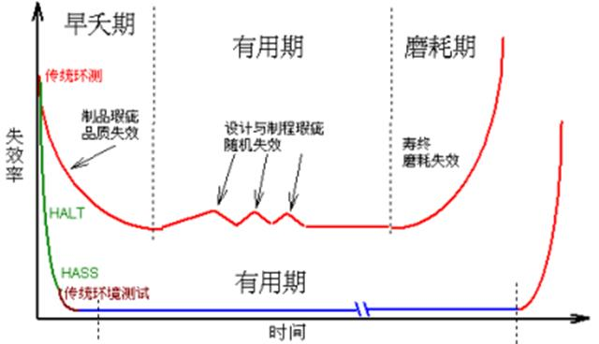
可靠性问题的出现
研究背景
可靠性：在规定的条件下，器件完成规定功能的能力，通常用寿命表示。
随着器件尺寸的减小，氧化层厚度的减小，电路规模的增大，可靠性问题随之而来。

Slide 5
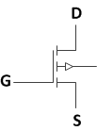
NBTI效应的起源
研究背景
随着集成电路的发展和器件尺寸的减小，可靠性问题引起了人们的关注。1961年NBTI效应首次被发现，但直到2000年以后，工艺尺寸达到0.18um或更小尺寸，NBTI效应逐渐成为制约电路可靠性的因素之一。
NBTI：Negative Bias Temperature Instability，即PMOSFET的负栅压温度不稳定性。
参数因子：环境温度、工艺波动、
应力时间、电源电压等。该效应跟
器件沟道长度、宽度关系不大。

Slide 6
目录
研究背景
研究现状
我的工作
工作计划

Slide 7
NBTI效应研究现状
研究现状
NBTI效应的产生机理及寿命模型：
界面陷阱电荷和正氧化层固定电荷
NBTI效应对单一器件影响：
阈值电压漂移、漏端电流减小
NBTI效应对数字集成电路影响：
频率漂移、占空比改变
NBTI效应对模拟集成电路影响：
频率漂移、增益漂移

Slide 8
NBTI对单一器件的影响
研究现状
典型器件：PMOS、NMOS
失效机理：氢反应模型、电化学反应模型
退化指标：阈值电压、栅漏电流、迁移率等
两个阶段：Stress阶段、Recovery阶段
Stress——Vgs=-Vstr，Vd=Vstr
Recovery——Vgs=0，Vd=0
测试方法：直流、交流
影响因子：温度、时间、应力等
抑制方法：工艺条件

Slide 9
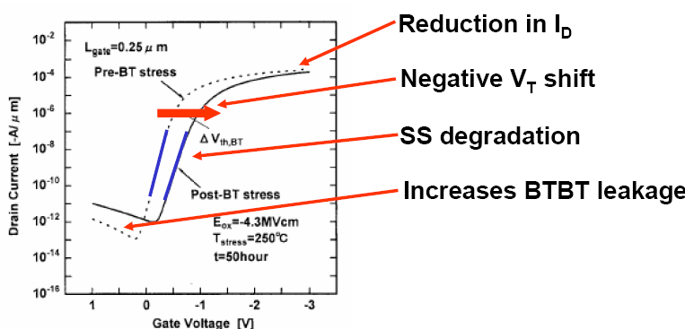
NBTI对PMOS性能的影响
研究现状

Slide 10
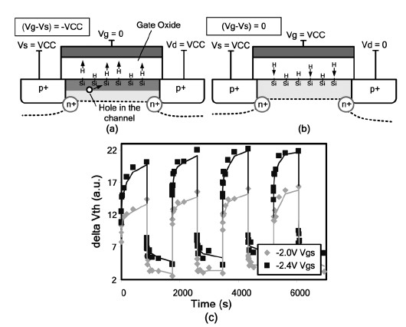
NBTI退化测量方法
研究现状
Stress过程：
Vg=0，
Vs=Vd=VCC
Recovery过程：
Vg=Vs=VCC，
Vd=0
PMOS阈值电压退化与时间的关系图

Slide 11
NBTI对数字集成电路的影响
研究现状
典型电路：环形振荡器
退化指标：频率退化、占空比改变
两个阶段：Stress阶段、Measurement阶段
Stress——In2=0
Measurement——In2=1
测试方法：直流、交流
影响因子：温度、时间、应力等

Slide 12
NBTI对环振的影响
研究现状
NBTI效应对于数字电路的影响主要表现在阈值电压漂移、频率漂移以及占空比改变等方面。其实，归根结底，NBTI效应直接地改变器件的阈值电压，而阈值电压的改变导致了电路频率和占空比的改变。因此可以说，要观测NBTI效应对数字电路的影响，可以从频率和占空比两方面着手。
我主要研究的是基于环形振荡器的NBTI效应研究。

Slide 13
目录
研究背景
研究现状
我的工作
工作计划

Slide 14
工作内容
我的工作
N级环振频率退化模型的建立
基于环振的NBTI效应测试电路
新型环振结构
占空比退化模型建立
拍频电路设计

Slide 15
环振：两种应力模式
我的工作
以3级为例，In=1，受到NBTI的PMOS个数为1； In=0，受到NBTI的PMOS个数为2。
当级数为N，In=1，受到NBTI的PMOS个数为(N-1)/2；In=0，受到NBTI的PMOS个数为(N+1)/2。

Slide 16
退化模型建立
我的工作
以N级环形振荡器为例，NBTI效应的退化模型推导主要从上升延时、下降延时和环振的输出频率着手，如右所示。

Slide 17
退化模型建立
我的工作
为了具体化频率退化公式，引入器件退化规律，从而相应地得到两种不同情形下的频率退化公式。我们可以看出，频率退化率是应力时间的函数。

Slide 18
N=9频率退化趋势
我的工作
从左图可以看出：
两种情形下输出频率的退化趋势一致，并与模型匹配；
当受应力的PMOS个数为5时，频率退化率更加明显；
由此我们可以推断，N=21/91时，频率退化率规律也类似。

Slide 19
N=9/21/91频率退化趋势
我的工作
(N-1)/2
(N+1)/2
从上图可以看出：
两种情形下输出频率的退化趋势一致，并与模型匹配；
当受应力的PMOS个数为(N-1)/2时，频率退化明显程度依次是91/21/9；
当受应力的PMOS个数为(N+1)/2时，频率退化明显程度依次是9/21/9 1。

Slide 20
两种应力模式频率退化的差异
我的工作
从两种模式下的频率退化之差看出：
随着应力时间的增加，三种不同级数的RO在两种模式下的频率退化率的差异都越来越明显；
当RO级数为9时，这种差异最明显。

Slide 21
新结构RO及其工作原理
我的工作
Enable | In1 | In2 | Y | Out
0 | Vacant | Pulse | 0 | Oscillation
1 | 1 | 1 | 1 | 0
1 | 1 | 0 | 1 | 1

Slide 22
NBTI/PBTI应力下的缓冲电路
我的工作
缓冲电路：
该缓冲由偶数级反相器组成，交替受到NBTI和PBTI应力的作用。

Slide 23
占空比改变原理
我的工作
从缓冲电路的工作波形看出：
NBTI和PBTI应力的作用效果是不同的，故而导致器件退化是不对称的；
假设输入波形是50%占空比的方波，那么受到NBTI和PBTI应力的作用后，输出波形的占空比就会发生改变。

Slide 24
基于环振的拍频电路
我的工作
从左图可以看出：
拍频电路需要两组RO，一组作为Reference，一组作为Stress，再通过DFF将两者的差异具体化；

Slide 25
占空比模型的建立
我的工作
Before Stress
After Stress
从推导过程可以得出：
通过这些公式的建立，我们可以用拍频电路来验证缓冲电路占空比的改变。

Slide 26
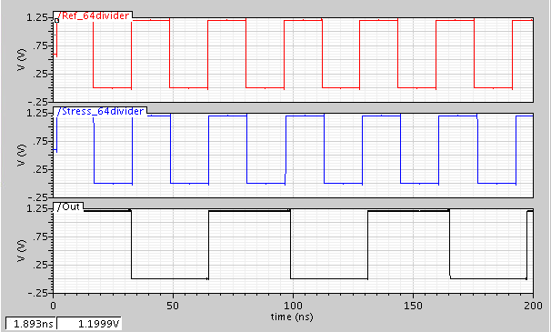
拍频电路的工作波形
我的工作
从左图看出：
红色是Ref的输出结果，蓝色是Stress的输出结果，而黑色是DFF的输出结果；
Vthp=-0.476V，
Vthn=0.287V。

Slide 27
Buffer VS ROSC（TCLK=0.5n/1n）
我的工作
从左图可以看出：
Buffer结果和拍频结果比较吻合；
当TCLK=0.5ns时，占空比改变更加明显。

Slide 28
Buffer VS ROSC（TCLK=0.5n/1n）
我的工作
从左图可以看出：
Buffer结果和拍频结果较为吻合；
当TCLK在合理范围内，其越小，那么分辨率越高。

Slide 29
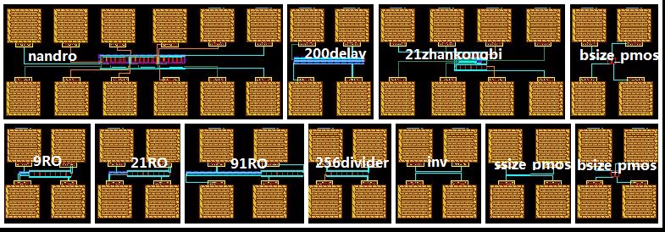
版图结构
我的工作
此次流片使用SMIC65nm工艺，1.2V电压，包括三种不同级数的RO、Buffer、拍频电路以及其相关电路。

Slide 30
总结
我的工作
根据环振频率公式，建立了一套完整的频率退化模型，并设计测试电路进行验证；
在模型的基础上，设计了相应地新型环形振荡器结构；
从占空比角度出发，设计环形振荡器拍频电路和占空比退化模型，并进行验证。

Slide 31
工作计划
时间 | 工作内容
2014年11月-2014年3月 | 完成论文初稿，补充部分仿真及测试数据
2014年2-3月 | 完成SMIC65的芯片测试和数据分析
2014年4月 | 完成论文终稿

Slide 32
Q&A

